Slide 1

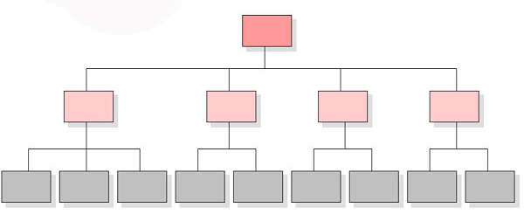
Oficialía Mayor
Departamento de Recursos Humanos
Coordinación de Normatividad y Desarrollo
Estructuras Organizacionales y Ocupacionales
Instituto Municipal de Investigación y Planeación Urbana del
Municipio de Mexicali

Slide 2
Organigrama General
Instituto Municipal de Investigación y Planeación
Urbana del Municipio de Mexicali
Dirección General
(1)
Coordinación Financiera y Administrativa
(4)
Coordinación Jurídica
(2)
Departamento de Planes y Programas
(6)
Departamento de Estudios y Proyectos
Estratégicos
(1)
Departamento de Difusión y Vinculación
(1)

Slide 3
Organigrama Especifico
Instituto Municipal de Investigación y Planeación
Urbana del Municipio de Mexicali
Director General
Mtra. Arq. Silvia Leticia Quintero Díaz
Analista Financiero
L.A.E. Alejandra Vergara Gómez
Confianza 1
Auxiliar Administrativo
Lizbeth Danitza Sánchez Mascote
Coord. Financiero y Administrativo
LAP. J. Humberto Rentería Cervantes
Coordinador Jurídico
Lic. Cinthya Edith Arce Almada
Confianza Com. 3
Mensajero
C. Francisco Javier Vargas Bañuelos
Auxiliar Administrativo
Gabriela Aidé Palomera Morales
Base Com. Ext. 3
Eventual Contrato
Entidad 6
Jefe de Depto. De Planes y Programas
Mtra. Arq. Laura Patricia López Fregoso
Jefe de Depto. De Estudios y Proyectos Estratégicos
Mtra. DAU. Elvia Elliany Cruz Báez
Jefe de Depto. De Difusión y Vinculación
Lic. Reynold Gustavo Marín Flores
Total 13
Coordinadora del Sistema de Información Geográfica
Ing. Deus Dedit Hernández López
Auxiliar Administrativo
Isamar Alejandra Espinoza Brownell
Analista S.I.G.
Karla Mariela Mora García

